Slide 1
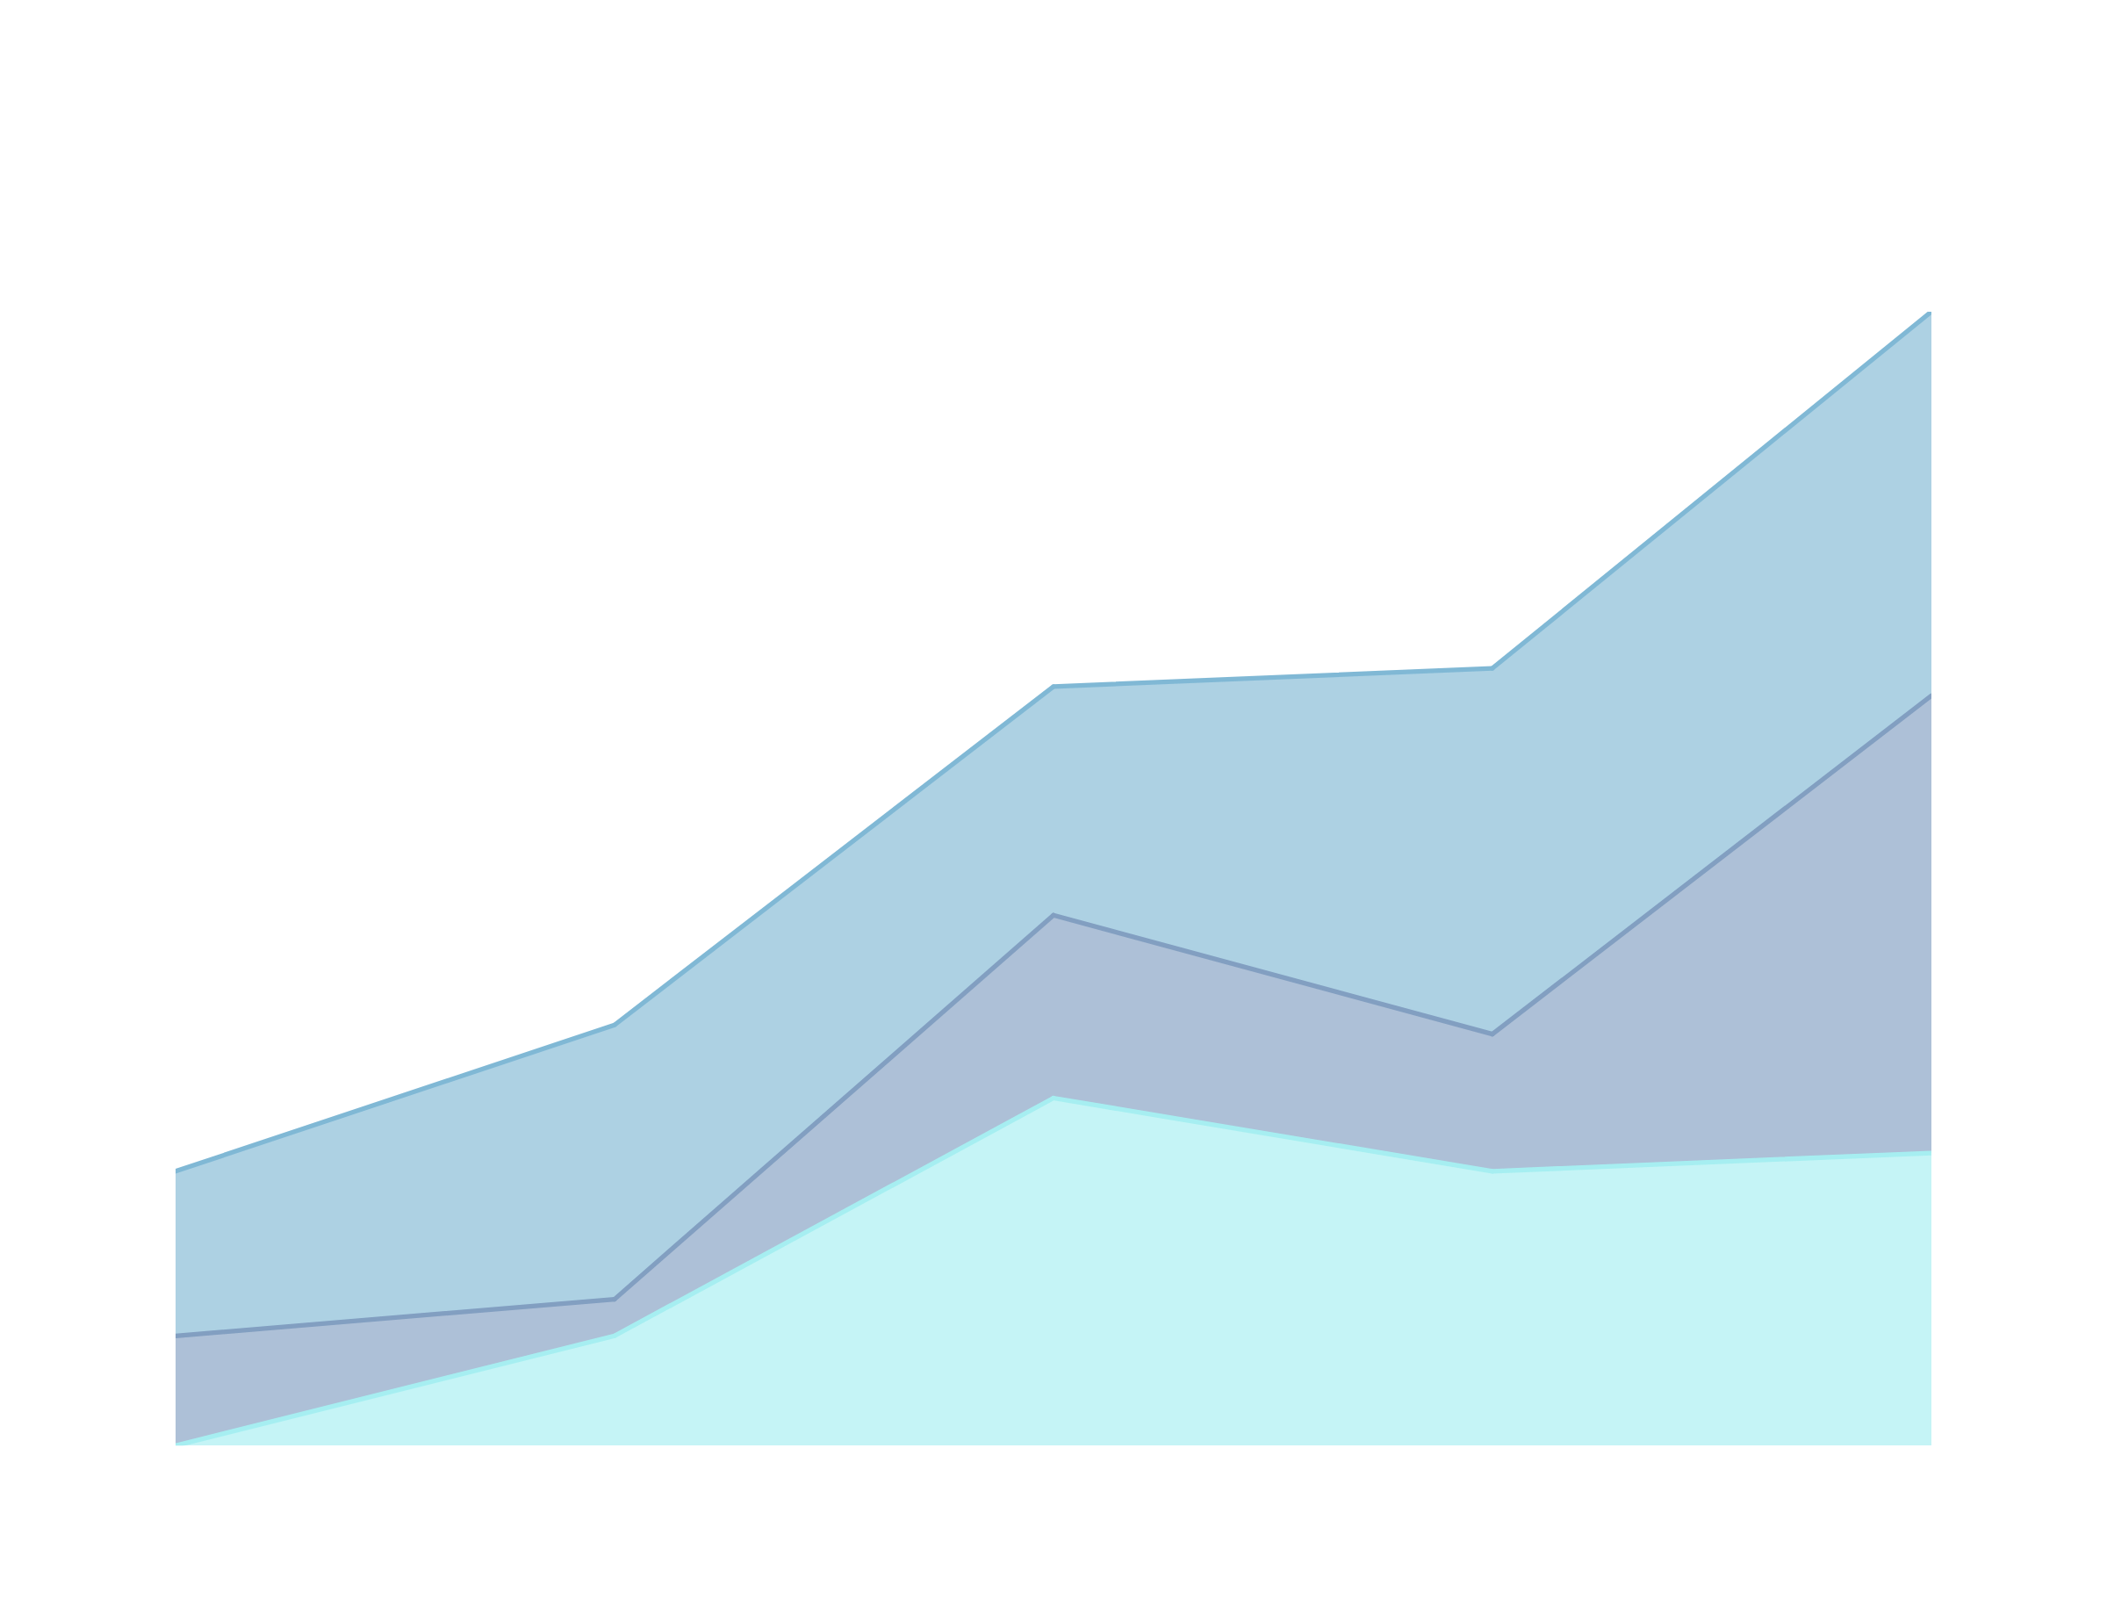
DATA SERIES ASSIGNMET
ZULFIKAR AZMI ALGHIFARI

Slide 2
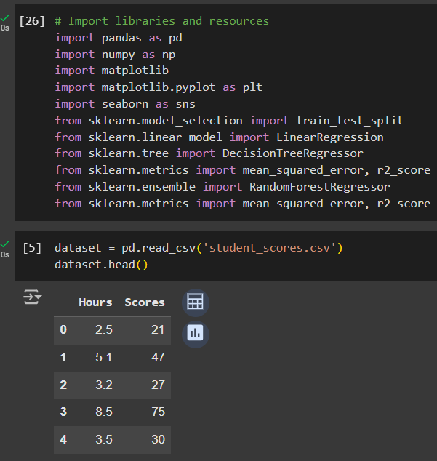
IMPORT LIBRARY DAN MEMBACA DATASET
Pada tahap pertama, kita memulai analisis dengan mengimpor library yang dibutuhkan untuk pemrosesan data dan visualisasi. Dataset yang digunakan adalah student_scores.csv, yang berisi dua kolom utama: Hours (jumlah jam belajar) dan Scores (nilai siswa). Dataset ini akan menjadi dasar untuk analisis dan pemodelan prediktif.

Slide 3
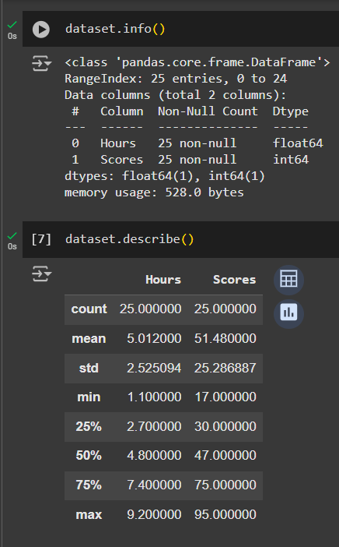
EXPLORATORY DATA ANALYSIS: INFORMASI DATA DAN STATISTIK DESKRIPTIF
Pada tahap eksplorasi data, langkah awal yang dilakukan adalah mendapatkan informasi umum tentang dataset menggunakan metode .info() dan melihat ringkasan statistik deskriptif menggunakan .describe().
Hal ini penting untuk memahami struktur dataset, tipe data, jumlah data yang tersedia, dan distribusi nilai-nilai dalam setiap kolom.

Slide 4
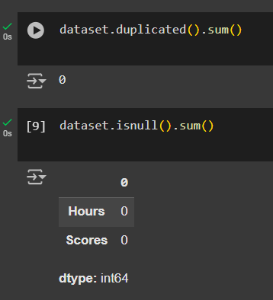
PENGECEKAN NILAI DUPLIKAT DAN KOSONG
Pada tahap ini, kita memeriksa apakah terdapat nilai yang duplikat dan kosong dalam dataset menggunakan metode .duplicated().sum() dan .isnull().sum(). Langkah ini memastikan bahwa data yang digunakan bersih dan siap untuk analisis lebih lanjut.
Jika ditemukan nilai duplikat atau kosong, data tersebut akan ditangani agar tidak memengaruhi hasil analisis.

Slide 5
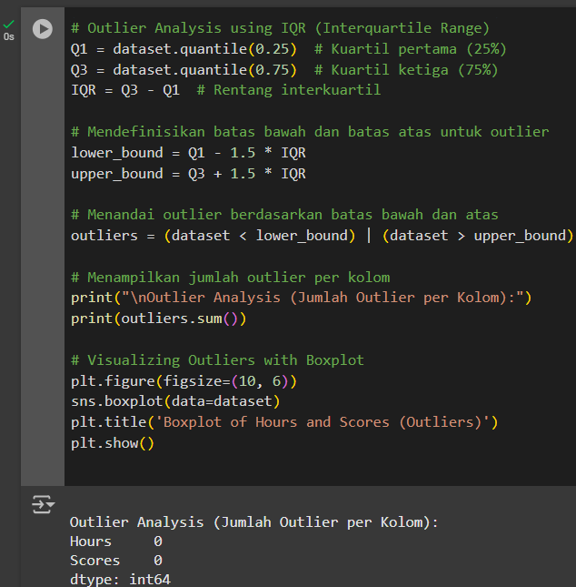
ANALISIS OUTLIER MENGGUNAKAN IQR DAN VISUALISASI DENGAN BOXPLOT
Untuk menganalisis outlier, digunakan metode Interquartile Range (IQR) yang membandingkan kuartil pertama (Q1) dan kuartil ketiga (Q3). Rentang interkuartil dihitung untuk menentukan batas bawah dan atas untuk mendeteksi outlier. Data yang berada di luar rentang ini dianggap sebagai outlier.
Boxplot juga digunakan untuk memvisualisasikan data dan menandai outlier secara grafis. Visualisasi ini memberi gambaran tentang distribusi data dan titik data yang jauh dari rentang normal (outlier).

Slide 6
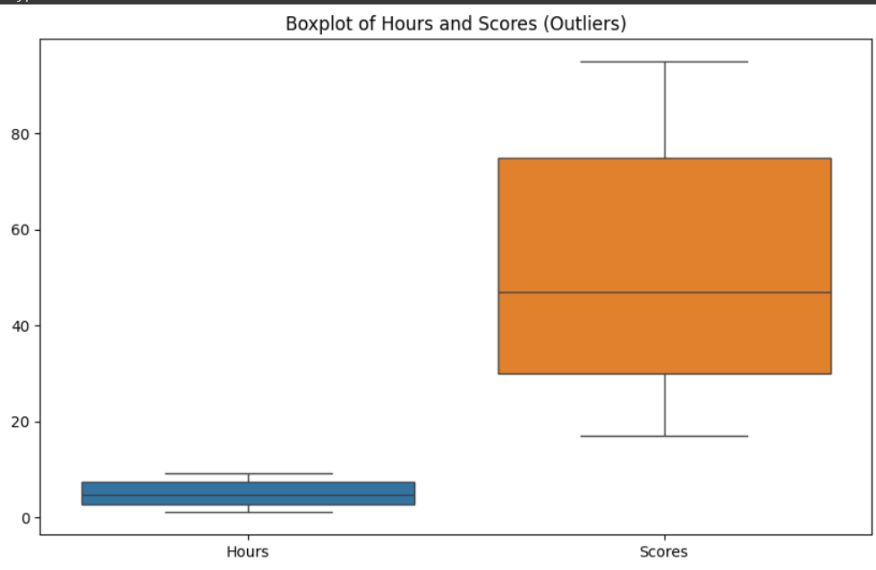
ANALISIS OUTLIER MENGGUNAKAN IQR DAN VISUALISASI DENGAN BOXPLOT
Untuk menganalisis outlier, digunakan metode Interquartile Range (IQR) yang menghitung rentang antara kuartil pertama (Q1) dan ketiga (Q3) untuk menentukan batas bawah dan atas. Data yang berada di luar rentang ini dianggap outlier.
Boxplot digunakan untuk memvisualisasikan distribusi data dan menandai outlier secara grafis.

Slide 7
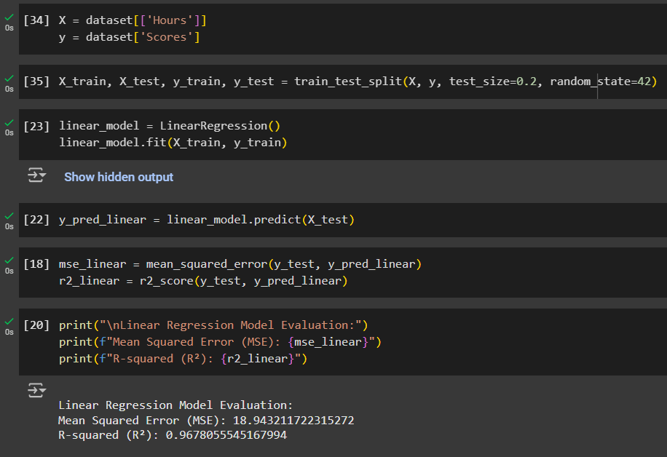
MODELING MENGGUNAKAN LINEAR REGRESSION
Pada tahap ini, kita menggunakan Linear Regression untuk membangun model yang dapat memprediksi nilai siswa berdasarkan jumlah jam belajar.
Linear regression adalah teknik regresi yang mencari hubungan linear antara variabel independen (jam belajar) dan variabel dependen (nilai). Model ini kemudian diuji dan dievaluasi untuk melihat seberapa baik kinerjanya.

Slide 8
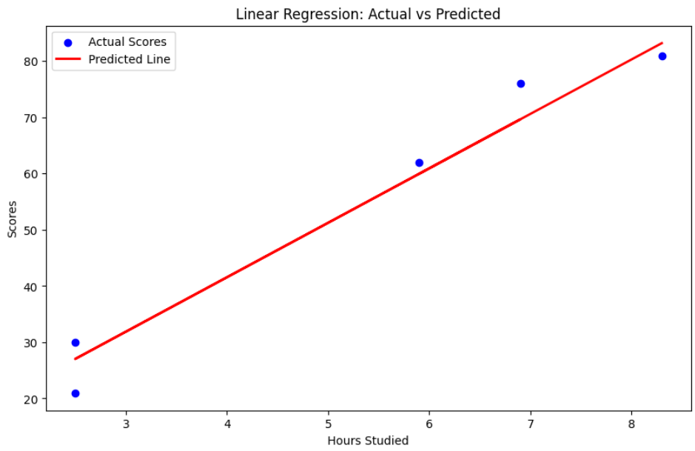
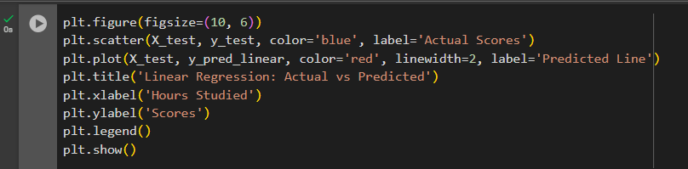
VISUALISASI LINEAR REGRESSION: ACTUAL VS PREDICTED SCORES
Pada tahap ini, kita memvisualisasikan hasil model Linear Regression dengan plot yang menunjukkan perbandingan antara nilai sebenarnya (Actual Scores) dan nilai prediksi (Predicted Scores). Scatter plot menunjukkan nilai sebenarnya, sementara garis merah menunjukkan hasil prediksi dari model regresi linear. Visualisasi ini membantu untuk memahami seberapa baik model dalam memprediksi skor berdasarkan jam belajar.

Slide 9
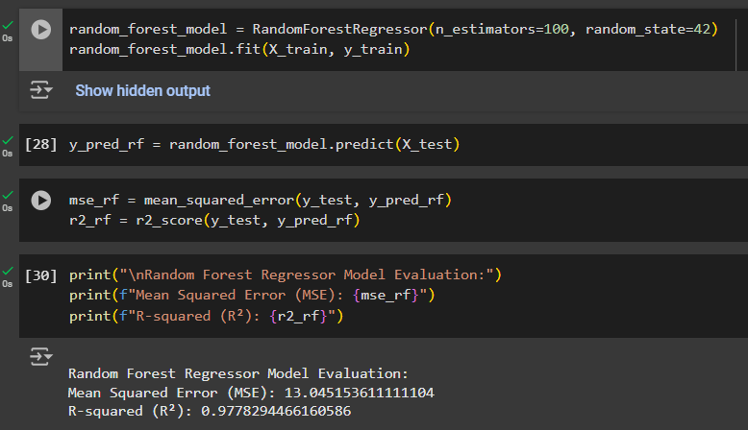
EVALUASI MODEL RANDOM FOREST REGRESSOR
Pada slide ini, kita menampilkan hasil evaluasi dari model Random Forest Regressor. Evaluasi dilakukan menggunakan dua metrik utama, yaitu Mean Squared Error (MSE) dan R-squared (R²).
MSE mengukur seberapa besar perbedaan antara nilai aktual dan nilai prediksi. Semakin kecil nilai MSE, semakin baik model dalam memprediksi.
R² menunjukkan seberapa baik model dapat menjelaskan varians dalam data. Nilai R² yang lebih tinggi menunjukkan model yang lebih baik.

Slide 10
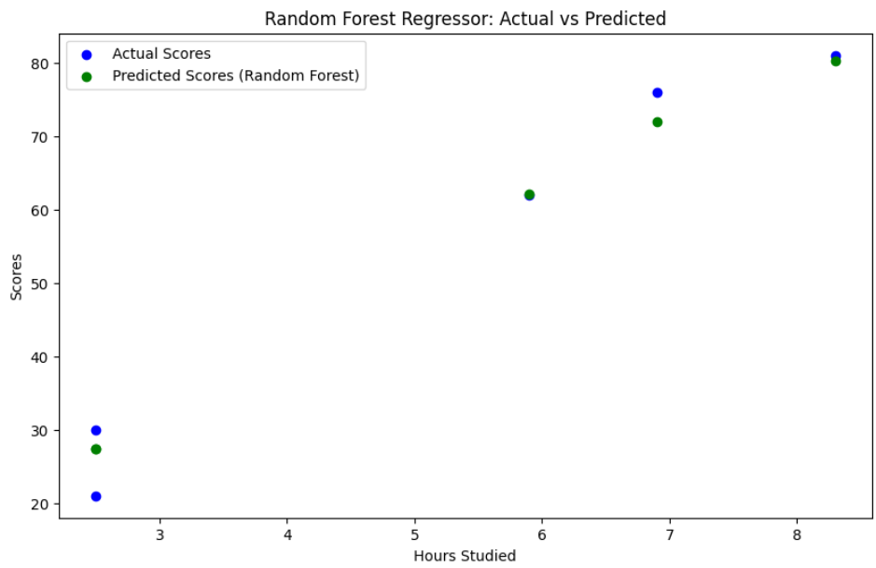
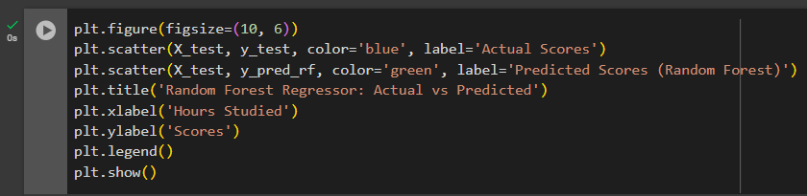
VISUALISASI HASIL RANDOM FOREST REGRESSOR
Pada slide ini, kita menampilkan visualisasi hasil dari model Random Forest Regressor dengan perbandingan antara nilai sebenarnya (Actual Scores) dan nilai prediksi (Predicted Scores). Scatter plot menunjukkan nilai aktual dalam warna biru, sementara nilai prediksi model Random Forest ditunjukkan dengan titik warna hijau. Visualisasi ini membantu untuk melihat bagaimana model Random Forest memprediksi skor berdasarkan jam belajar.

Slide 11
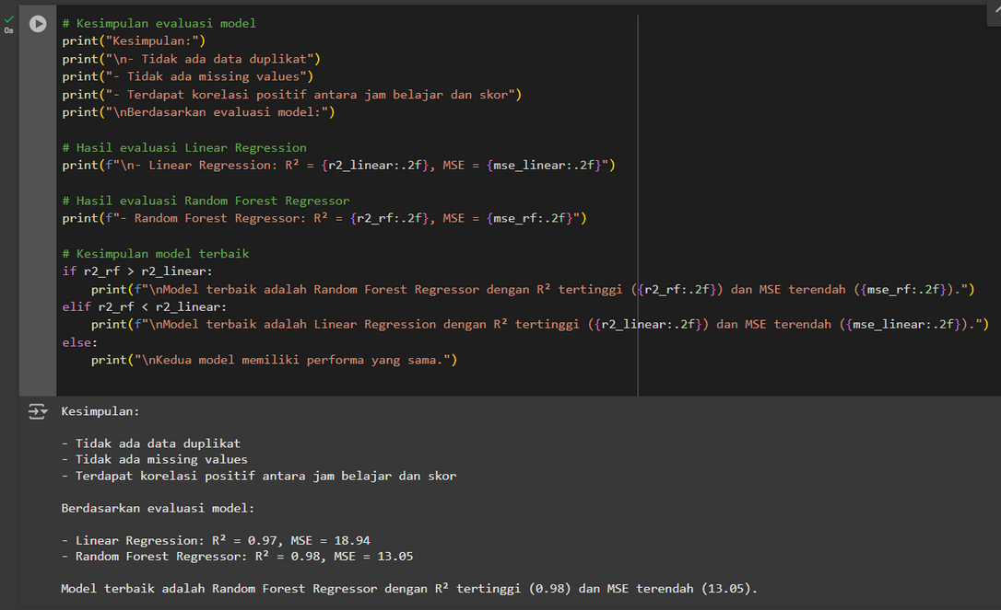
KESIMPULAN DAN EVALUASI MODEL
Slide ini menyajikan kesimpulan berdasarkan hasil evaluasi model Linear Regression dan Random Forest Regressor. Kita akan melihat beberapa poin penting yang diperoleh setelah melakukan evaluasi:
Tidak ada data duplikat maupun missing values.
Ada korelasi positif antara jam belajar dan skor.
Berdasarkan R² dan MSE, kita akan memilih model dengan performa terbaik.
Hasil Evaluasi:
Linear Regression: Memberikan R² dan MSE tertentu.
Random Forest Regressor: Memberikan R² dan MSE lainnya.
Kesimpulan Model Terbaik: Berdasarkan perbandingan R² dan MSE, kita akan memilih model terbaik untuk tugas prediksi ini.

Slide 12

Thank you!

